Slide 1
Blade
Layouts met components

Slide 2
Deze les
Kunnen jullie een eigen view aanmaken
Jullie view kunnen jullie op de algemene layout aansluiten

Slide 3
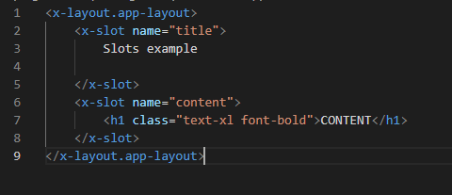
X-app-layout
Nieuwere manier
Component based

Slide 4
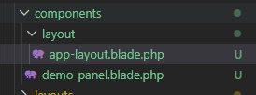
Component map
Waar je wat zet bepaald de naam

Slide 5
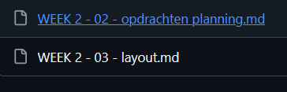
Week 2
In de les en huiswerk
(af voor de les volgende week)
https://github.com/progsen/m8prog_laravel/tree/main/week2

